Slide 1
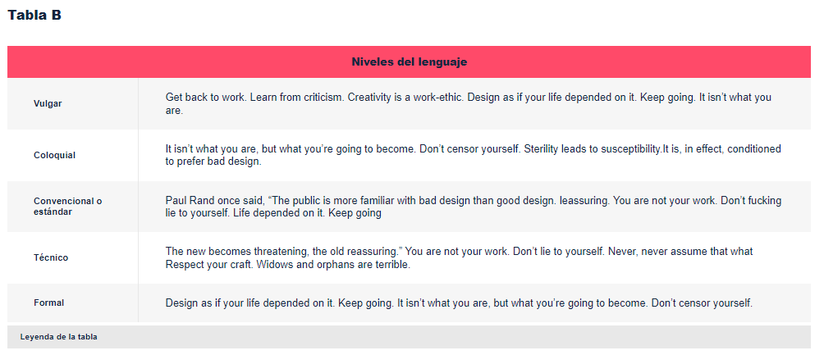
DI_CF13_3_Formatos_extensiones
Tabla B

Slide 2
Indicaciones para la producción
Formatos y extensiones
Mobipoket, KF8, Topaz (.mobi, .pcr, .azw, .azw3, .tpz).
Son formatos propios de los lectores Kindle de Amazon, por lo general, .pcr y .azw están protegidos, mientras que .mobi no; todos soportan anotaciones y marcadores. El KF8 (.azw3) es una versión mejorada con funcionalidades multimedia. Pesa más y no lo soportan los Kindle antiguos. Los Topaz son similares a los PDF, pero permiten la adaptación a la pantalla.
FictionBook (.fb2). Es un formato abierto muy extendido de origen ruso. No acepta DRM. Define la estructura del libro con marcado semántico, por lo que es fácil convertido a otros formatos actuales o del futuro. Se recomienda para almacenar los libros de una biblioteca. Permite anotaciones y marcadores, y se adapta a la pantalla.
EPUB / EPUB3 (.EPUB, .EPUB3). En principio, es un estándar (aunque con DRM necesita soporte de compañías como Adobe). Sin DRM, puede ser leído por la mayoría de dispositivos, salvo el Kindle de Amazon. El EPUB 3 es una evolución del EPUB que permite una edición más compleja: anotado y marcado, funcionalidades propias de los audiolibros y sincronización de vídeo y texto, entre otros. A pesar de su intención de convertirse en el formato estándar de ebook, aún no está suficientemente aceptado.
Daisy (.dbt). Es el formato típico de los audiolibros. Están especialmente dirigidos a usuarios con discapacidad. El audio y el texto están sincronizados, lo que permite la navegación por el libro (ir a una página, hacer una búsqueda…)
PDF (.pdf). Es un formato estándar muy aceptado y difundido. Los libros en PDF siempre conservan el mismo aspecto. Es decir, no se adaptarán a la pantalla ni se autopaginarán. pero los elementos se mantendrán en el mismo sitio, aunque se lean en distintos dispositivos. Admite notas y marcadores.
Comic Book (.cba, .cbr, .cbz). Es el formato típico de los cómic, aunque sirve para cualquier libro con muchas imágenes. Para optimizar el peso, se comprimen. La extensión depende de la compresión: .cbz para ZIP; .cbr para RAR y .cba para ACE, aunque admite otro tipo de formatos de compresión. No es interactivo, no permite las anotaciones ni se adapta a la pantalla.
Referencias de las imágenes:

Slide 3
Indicaciones para la producción
Formatos y extensiones
Open eBook (.opf). Es el origen de los EPUB y constituye uno de sus elementos. Se trata de un formato estándar avalado por la NIST.
Palm Reader (.pml). Es el formato típico del lenguaje de marcado creado por Palm Reader. Se puede abrir con eReader.
BBeB (.lrf, .lrx). Es el formato anticuado de los lectores de Sony. Los nuevos lectores de esta marca ya no lo soportan y el catálogo de títulos pasa a EPUB.
Microsoft LIT (.lit). Es el formato que lee Microsoft Reader. Fue uno de los primeros formatos de libro electrónico y tuvo mucho éxito, pero actualmente no cuenta con soporte. Deriva del formato CHM, también de Microsoft.
iBook (.ibook). Es el formato de los libros creados con iBooks Autor de Apple. Está orientado a la autoedición del libro enriquecido, con muchas posibilidades de interactividad y trabajo colaborativo. Solo para dispositivos iOS.
DjVu (.djvu). Es una alternativa al PDF. A diferencia de este, nació como un formato de archivo abierto. Muchos libros de dominio público están escaneados con este formato. Permite anotaciones y marcadores.
HTML (.html). Es el formato propio de las páginas web y todos los dispositivos que tengan instalado un navegador lo leen. La desventaja es que no incluyen las imágenes, vídeos, etc., en un solo archivo.
Compiled HTML (.chm). Es un formato creado por Microsoft para disponer el contenido de la ayuda en línea. Se usa para editar ebooks porque puede compilar varios HTML en un solo archivo y enlazarlos entre sí.
TXT (.txt). Extremadamente sencillo. Es un texto sin ninguna característica respecto a fuente, tamaño, resalte… Es el tipo de archivo más compatible, pero, al igual que el RTF, tampoco es apropiado para editar libros electrónicos.
RTF (.rtf). Es el formato de texto enriquecido. Microsoft lo creó para poder dar características al texto (cursivas. tipo de fuente, tamaño…). La mayoría de procesadores de texto leen y escriben este formato, y prácticamente todos los lectores lo soportan. Por su sencillez, no tiene muchas funcionalidades propias del libro electrónico.
DOC (.doc, .docx). Es el formato propio de Microsoft Word. La edición de ebooks en este formato suele ser menos profesional.
Referencias de las imágenes:

